Slide 1




















HÓA HỌC 9
GV: Lê Thị Tuyên

Slide 2



CHỦ ĐỀ: OXIT
TÍNH CHẤT HÓA HỌC CỦA OXIT. KHÁI QUÁT VỀ SỰ PHÂN LOẠI OXIT

Slide 3




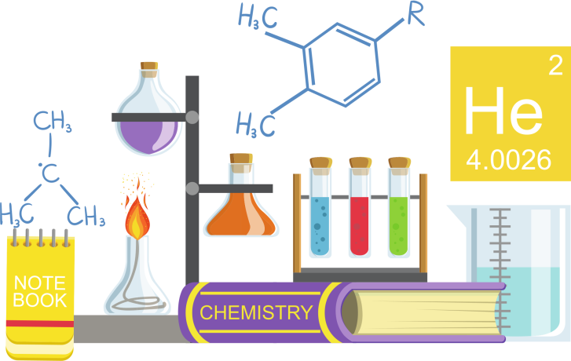
KIẾN THỨC TRỌNG TÂM
I. TÍNH CHẤT HÓA HỌC CỦA OXIT BAZƠ
II. TÍNH CHẤT HÓA HỌC CỦA OXIT AXIT
III. KHÁI QUÁT VỀ SỰ PHÂN LOẠI OXIT

Slide 4


TÍNH CHẤT HÓA HỌC CỦA OXIT BAZƠ
Chúng mình cùng xem clip nhé
1. TÁC DỤNG VỚI NƯỚC
2. TÁC DỤNG VỚI DUNG DỊCH AXIT
3. TÁC DỤNG VỚI MỘT SỐ OXIT AXIT

Slide 5
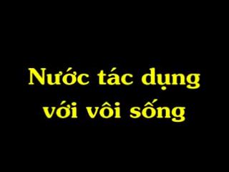

Slide 6
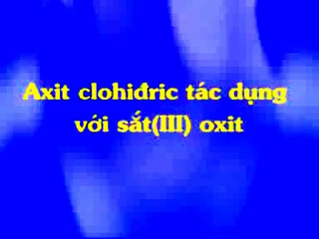

Slide 7
Phản ứng 2
Hiện tượng
phương trình hóa học
Hiện tượng:
Bột Fe₂O₃ phản ứng với dung dịch HCl tạo thành dung dịch màu vàng đậm
Phương trình hóa học:
Fe₂O₃ + 6HCl → 2FeCl₃ + 3H₂O
Phản ứng 1
Phản ứng 3
Hiện tượng:
Vôi sống (CaO) phản ứng với nước tạo dung dịch làm quỳ tím hóa xanh, ngoài ra dung dịch phenolphtalein chuyển sang màu đỏ.
Phương trình hóa học:
CaO + H₂O → Ca(OH)₂
Hiện tượng:
Nếu để vôi sống bên ngoài không khí, sau một thời gian ta thu được sản phẩm là đá vôi (CaCO₃) là do đã xảy ra phản ứng hóa học
Phương trình hóa học
CaO + CO₂ → CaCO₃

Slide 8
TÍNH CHẤT HÓA HỌC CỦA OXIT aXIT
Chúng mình cùng xem clip nhé
1. TÁC DỤNG VỚI NƯỚC
2. TÁC DỤNG VỚI DUNG DỊCH BAZƠ
3. TÁC DỤNG VỚI MỘT SỐ OXIT BAZƠ

Slide 9
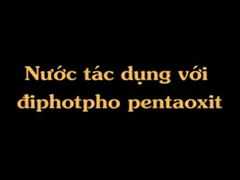

Slide 10
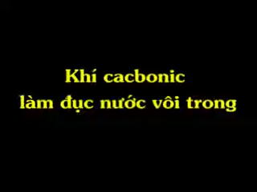

Slide 11
Phản ứng 2
Hiện tượng
phương trình hóa học
Hiện tượng:
Khí CO₂ làm vẩn đục dung dịch nước vôi trong Ca(OH)₂
Phương trình hóa học
CO₂ + Ca(OH)₂ → CaCO₃ + H₂O
Phản ứng 1
Phản ứng 3
Hiện tượng:
P₂O₅ phản ứng với Nước tỏa nhiều nhiệt. Dung dịch tạo thành làm quỳ tím chuyển đỏ chứng tỏ là dung dịch axit
Phương trình hóa học
P₂O₅ + 3H₂O → 2H₃PO₄
Tương tự như phản ứng 3 được thể hiện ở phần tính chất hóa học của oxit bazơ
Phương trình hóa học:
SO₂ + CaO → CaSO₃
CO₂ + K₂O → K₂CO₃

Slide 12










PHÂN LOẠI OXIT
Có hai cách để phân loại oxit:
Dựa vào thành phần:
+ Oxit axit
+ Oxit bazơ
Dựa vào tính chất:
+ Oxit axit + Oxit trung tính
+ Oxit bazơ + Oxit lưỡng tính

Slide 13


Ghi nhỚ

Slide 14
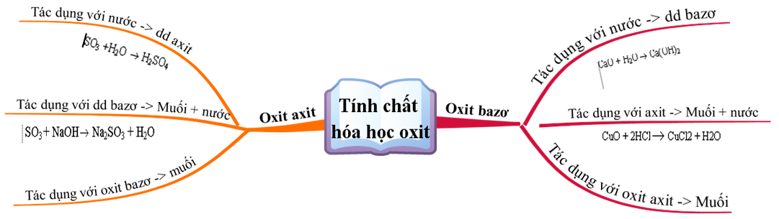

Slide 15
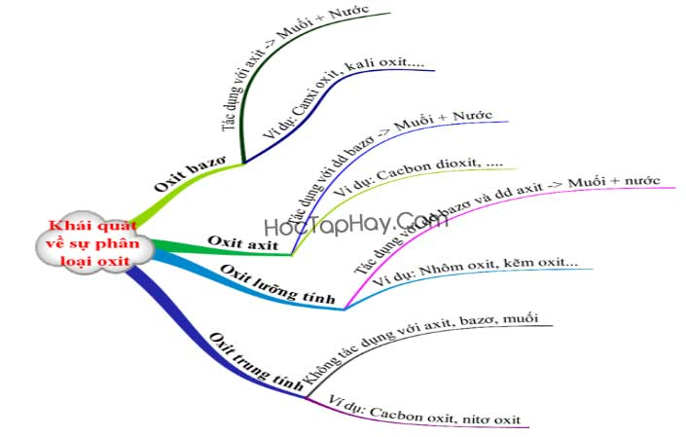

Slide 16
Hướng dân ở nhà
Hoàn thành nội dung của bài vào vở ghi
Làm các bài tập trong sách giáo khoa
Đọc trước nội dung bài: “Một số Oxit quan trọng”

